Slide 1
Modeling Match Performance in Elite Volleyball Players: Importance of Jump Load and Strength Training Characteristics
Seminário 3 – Aprendizado Descritivo
2025.1

Slide 2

Historiador
LEONARDO CAETANO GOMIDE
LUCAS MESQUITA ANDRADE
VINICIUS LEITE CENSI FARIA
DANIEL SCHLICKMANN BASTOS
GABRIEL CASTELO BRANCO ROCHA
GUILHERME BUXBAUM MARINHO GUERRA
JOSE EDUARDO DUARTE MASSUCATO

Slide 3



Objetivo
Investigar as relações entre carga de treinamento, bem-estar e desempenho de atletas profissionais de vôlei utilizando XGBoost, Random Forest e descoberta de subgrupos
XGBoost
Random Forest
Descoberta de subgrupos

Slide 4
Trabalhos anteriores
Estudo anteriores investigaram a relação entre indicadores de performance e desempenho.
[2] Indicadores de performance (saque, bloqueio) -> Ranking na liga
[3, 5] Indicadores de performance -> Chance de vitória
[4] Indicadores de performance -> Eficiência do ataque (tempo do ataque, tipo do ataque, número de bloqueadores)
[6] Performance do levantador -> Eficiência do ataque
Nenhum estudo avaliou a carga de treinamento, o bem-estar e desempenho juntos

Slide 5
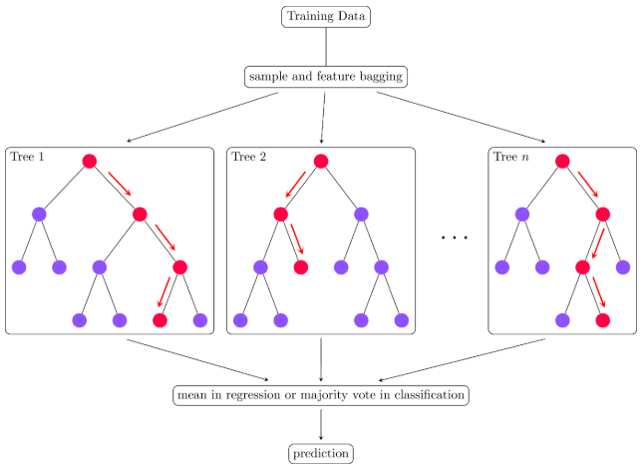
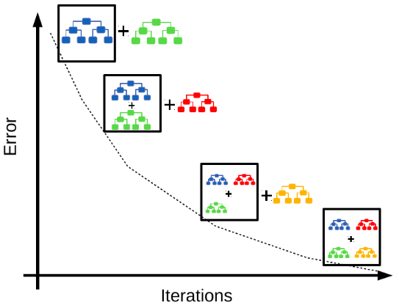
Aprendizado de máquina - Regressão
Random Forest
XGBoost

Slide 6
Descoberta de subgrupos
Descobrir os seletores que melhor distinguem entre boa e má performance
Vantagem: Funciona bem para datasets pequenos com alta dimensionalidade
  -Times e atletas não querem fornecer seus dados
  -Dataset do artigo: 17 Atletas
[23] Padrão do ritmo de corredores -> Performance
[24] Treino de skatistas profissionais -> Performance
[25] 1 Atleta de tênis -> Ponto ganho
  -Ex: Chance maior de sucesso quando evita backhand

Slide 7
Formalizador
Bernnardo Serafim
Diná Xavier
Gabriel Fadoul
Kênia Gonçalves
Oluwatoyin Joy
Samuel Kfuri

Slide 8

Contexto - Coleta dos dados
Hipótese: os preditores relacionados a saltos altos são importantes para o desempenho, uma vez que temos diferentes posições dentro de uma equipe de vôlei e que a altura do salto impacta a efetividade no ataque e o bloqueio é decisivo para o resultado das partidas.
Na coleta de dados: Reuniram dados físicos, subjetivos e técnicos para investigar a relação entre carga de treino, bem-estar e desempenho técnico
Participantes:
25 atletas acompanhados durante 24 semanas (1 temporada).
17 atletas foram utilizados na aplicação do estudo (dados completos).
8 atletas excluídos por dados insuficientes.
Tipo de Dado | Origem / Ferramenta
Carga de treino externa | Dispositivos de monitoramento (G-VERT)
Carga de treino interna | Questionários subjetivos (ex.: RPE)
Bem-estar percebido | Auto relatos diários dos atletas
Desempenho técnico em jogo | Software Data Volley 4 + analistas de vídeo
Dados brutos

Slide 9
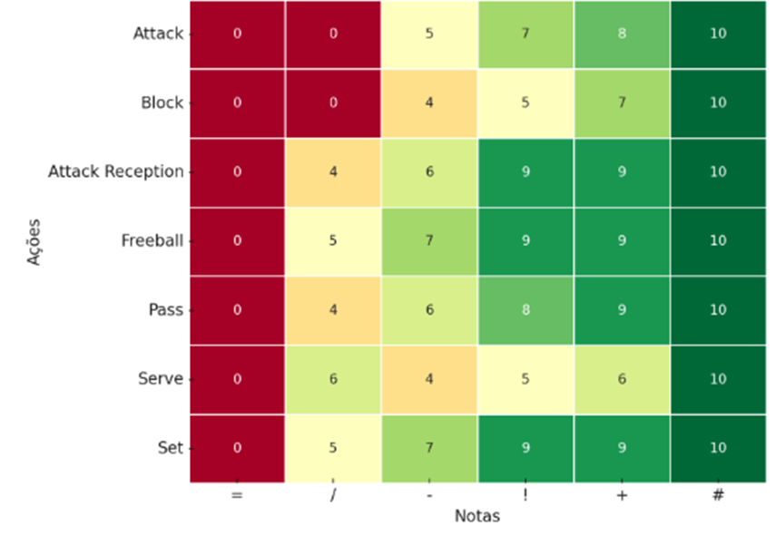

Preparação dos dados
Ações avaliadas:
Saques | Passes | Ataques | Bloqueios
→ Cada ação dos jogadores foi transformada em dados quantificáveis (notas), para representar a qualidade de cada execução em quadra;
→ Cálculo de probabilidade que representa a chance de a ação resultar em ponto e gerar vitória no rally = nº de vezes que ocorreu cada ação / total de ocorrências
Para representar o volume, a variação e o impacto dos treinos no corpo do atleta, foram calculados:
Carga Total | soma(Peso × Esforço (RPE))
Monotonia | Variação diária da carga
Strain | Carga Total × Monotonia
Pré-processamento

Slide 10

Análise dos dados
O desempenho de cada jogador foi calculado por tipo de ação, a partir da média das notas recebidas para aquela ação específica.
As notas foram utilizadas para avaliar quais características são mais importantes para o desempenho de cada ação, em cada posição, por isto, utilizou-se o one-hot-encoding para binarizar a posição dos jogadores;
​A construção das variáveis explicativas (preditivas), que representam o contexto físico e psicológico dos atletas antes do jogo, foram agregadas em diferentes janelas de tempo e calculadas utilizando informações sobre:​
Categoria | Quantidade de Preditores
Saltos (número e altura) - G-VERT | 72
Exercícios de força (carga e repetição max.) | 81
Bem-estar percebido (fadiga, sono, humor) | 48
Carga de treino (total, monotonia, strain) | 27
Frequência de sessões de treino | 9
No total, foram construídos 237 preditores combinando dados de carga interna, carga externa e bem-estar.
Modelagem

Slide 11

Análise Preditiva e Descoberta de Padrões
Objetivo: Modelar o desempenho técnico dos atletas (ofensivo e defensivo), identificar os fatores mais relevantes e extrair padrões que ajudem a explicar variações de desempenho.
Subgroup Discovery
Identificar padrões interpretáveis que distinguem bons e maus desempenhos;
Aplicado separadamente para cada tipo de ação (ataque, passe, saque e bloqueio)
Para garantir validade dos achados, foram usados:
  Z-score
  Teste t
  Cohen’s d (tamanho do efeito)
Modelos Preditivos de Aprendizado de Máquina
Random Forest e XGBoost
Ajudaram a identificar os preditivos mais influentes
Modelagem dividida em:
  Ofensivo: ataque e saque
  Defensivo: recepção e bloqueio
Avaliação dos Modelos
Foi utilizado o Erro Absoluto Médio (MAE) para medir a performance das previsões;
Correlação de Spearman também foi aplicada para verificar possíveis aumentos ou quedas no desempenho ao longo do tempo.
Predição

Slide 12
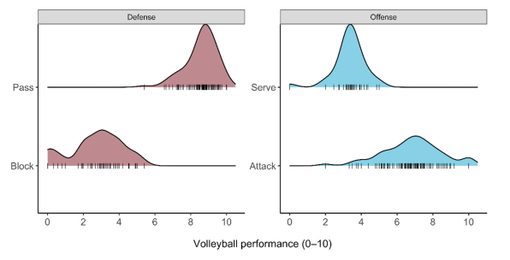
Metodologista Resultados e discussão
>
Avaliação de mudanças de performance ao longo do tempo:
Spearman’s rank correlation (entre performance da partida e o índice da partida)
Defensivo: −0.02 (p = 0.19)
Ofensivo: −0.19 (p = 0.02)
8.6 ± 0.9
3.3 ± 0.9
Distribuição da performance média das diferentes categorias de ação:
2.7 ± 1.5
6.8 ± 1.7

Slide 13
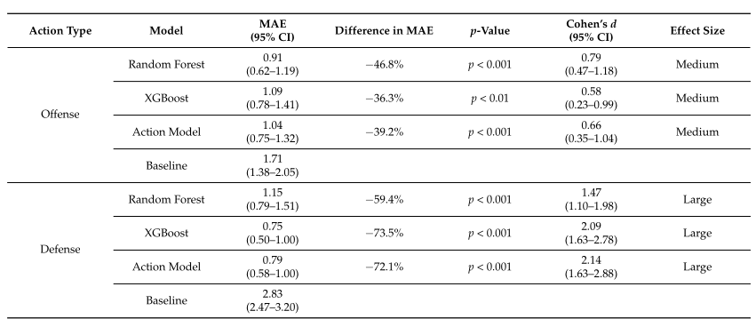
Modelos de aprendizado de máquina
Métricas da qualidade das predições para cada tipo de ação (ofensiva ou defensiva):
MAE (Mean Absolute Error): Erro absoluto médio, a distância entre o valor predito e o valor real da performance de uma partida.

Slide 14
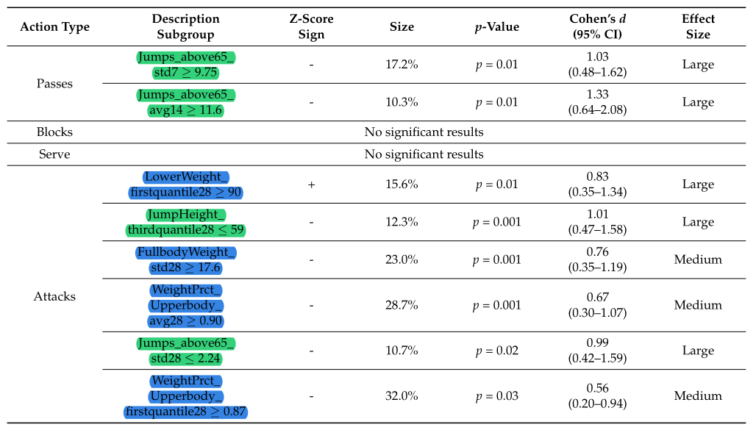
Busca de subgrupos
Altura dos pulos
Pesos na musculação

Slide 15
Discussão
Preditores mais importantes:
Melhor ataque: Carga de treinamento de força de membros inferiores (4 sem.) (maiores pulos)
Pior ataque: Altura dos saltos (4 sem.) (menores pulos) e Excesso de carga em parte superior (menos controle)
Pior passe: Altura média dos saltos (1 semana) ("reduced freshess")
Bem estar não teve impacto.
Limitações e trabalhos futuros:
Número baixo de jogadores para coletar os dados
Os melhores modelos de aprendizado performaram tão bem quanto modelos que se baseavam na média dos scores do tipo da ação
Avaliar variações nos cronogramas de treinamento
Pesos para importância da partida ou nível do oponente

Slide 16
Assessor Social

Slide 17
Aplicação: Esportes
O artigo mostra a aplicação de métodos de descoberta de subgrupos para o melhor desempenho de atletas, por meio de:
Personalização de treinos
Análise de performance
Delimitação de treinos úteis e menos úteis
Medidas de previsão de desempenho em partida a partir do treino
Como dito no resumo do artigo:
"Differences in findings with respect to passing and attack performance suggest that elite volleyball players can improve their performance if training schedules are adapted to the position of a player. "

Slide 18
Aplicação: Desempenho em geral
Nota-se que não necessariamente precisamos limitar a análise para análise de esportes. Podemos, por exemplo, fazer as seguintes trocas:
Treino (peso, repetições, etc) -> Estudos; Tempo e forma de trabalho;
Resultados na partida -> Entregas de trabalhos e tarefas
O algoritmo pode ser generalizado para ambientes de estudos, trabalhos e hobbies pessoais, permitindo uma análise de quais as melhores formas de dedicação para alcance de melhores resultados.
"Empregados que passaram 20% das horas em repouso, 55% das horas trabalhando e 15% das horas estudando tiveram entregas mais pontuais."
"Empregados que variavam bastante o seu horário de entrada e saída tendem a terem resultados piores na avaliação das entregas."

Slide 19
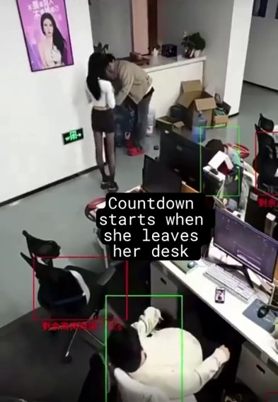
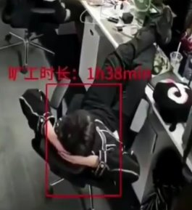
Risco: Controle
Na busca de terem os dados mais atualizados, empresas e organizações podem acabar usando os estudos analíticos como desculpa para controlarem funcionários e atletas. Considere o caso à direita como exemplo:
Isso leva ao descontentamento
de funcionários, considere os
seguintes comentários:

Slide 20
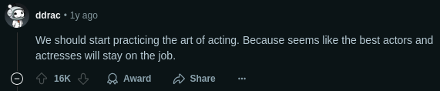
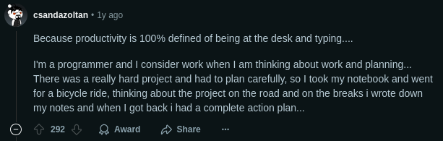

Risco: Controle

Slide 21
Risco: Privacidade
O monitoramento constante das pessoas pode afetar a sua privacidade, especialmente quando:
Os dados forem usados sem consentimento claro ou transparência.
Houver coleta em excesso (dados sensíveis, pessoais).
Os dados monitoram a pessoa de forma a remover a privacidade em ambiente privados.
Houver vazamento de dados pessoais.

Slide 22
Hacker
Henrique Rotsen
Alexandre Cassimiro Silva Araújo
Wesley Marques Daniel Chaves
Caíque Bruno Fortunato
Arthur Yochio R. Codama

Slide 23
Tentando obter os dados
O artigo menciona que os dados não podem ser compartilhados publicamente, pois são propriedade da NeVoBo (Federação Holandesa de Voleibol). No entanto, os dados estão disponíveis mediante solicitação ao autor correspondente.
No artigo tem somente o e-mail do primeiro autor: Arie-Willem de Leeuw
  O professor mudou de universidade, então o e-mail não existe mais
Procuramos o e-mail atual do Arie-Willem de Leeuw: ainda sem resposta
O detentor dos dados é o segundo autor: Rick van Baar, ele era treinador, mas saiu da instituição NeVoBo.
Após muita busca, foi encontrado o e-mail: ainda sem resposta

Slide 24
Tentando obter os algoritmos
Embora os dados brutos não estejam abertos, talvez o código-fonte para o método (os algoritmos de aprendizado de máquina e a engenharia de recursos) possa estar em um repositório. O artigo menciona o uso de XGBoost, random forest regression e subgroup discovery.
Buscamos o repositório no GitHub, mas não obtivemos sucesso.
Porém, o uso dos algoritmos pode ser exemplificado:
Random Forest Artigo: Link do artigo
Git: Link do git
Biblioteca Py: from sklearn.ensemble import RandomForestClassifier
Exemplo de uso: Link do git
XGBoostArtigo: Link do artigo
Git: Link do git

Slide 25
Características dos dados originais
Desempenho de Partida:
  Avaliações de ações de voleibol (ataque, bloqueio, recepção...) em uma escala de 0 a 10.
Carga de Salto:
  Número de saltos e alturas de salto (total, baixos < 50cm, médios entre 50-65cm, altos > 65cm).
Treinamento de Força:
  Pesos de exercícios (em kg absolutos ou % de 1-RM) divididos em corpo inteiro, parte inferior e parte superior do corpo.
Carga de Treinamento Percebida (RPE):
  Usando a escala CR10 para sessões de voleibol e força.
Bem-estar Percebido (Wellness):
  Medidas de fadiga, qualidade do sono, horas dormidas e humor em uma escala Likert de 10 pontos.
Períodos de Agregação:
  Dados agregados em janelas de 7, 14 ou 28 dias anteriores à partida, com funções como primeiro quartil, média, terceiro quartil e desvio padrão.

Slide 26
Como reproduzir?
Procure por conjuntos de dados de voleibol abertos e disponíveis publicamente que sejam similares em natureza aos dados usados no artigo.
O objetivo não é replicar exatamente os resultados, mas demonstrar como o método poderia ser aplicado e os tipos de padrões que poderiam ser encontrados.
Implementação do algoritmo não faz parte do escopo.

Slide 27
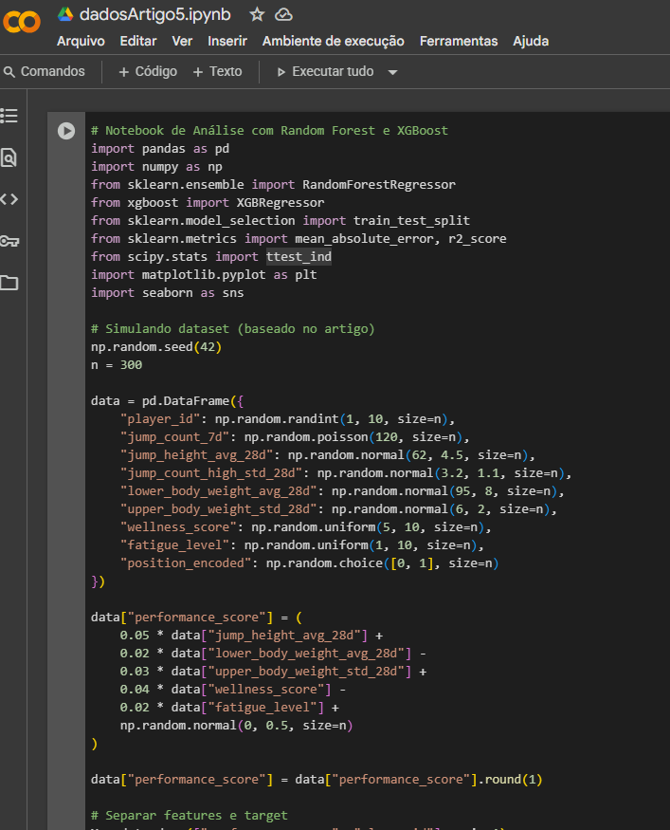
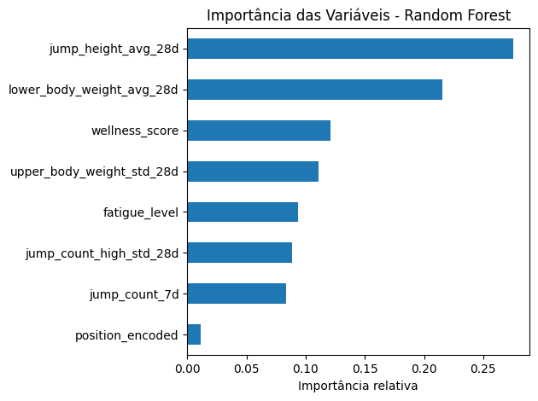
Simulando o Dataset

Slide 28

Link para o Colab

Slide 29
Referências

Slide 30
Referências bibliográficas

